Slide 1
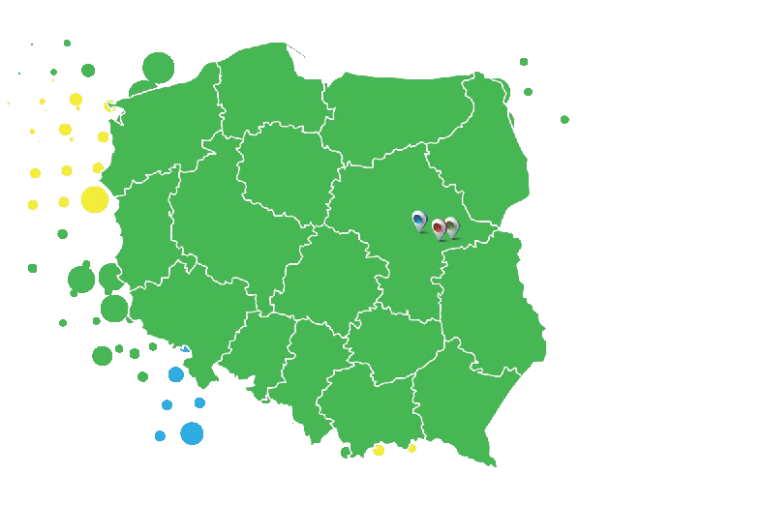
Gmina Mrozy
położona jest w województwie mazowieckim i jest największą pod względem powierzchni (145 km²) gminą w powiecie mińskim.
Siedziba gminy znajduje się w miejscowości Mrozy, która od 1 stycznia 2014 roku posiada status miasta. Mrozy oddalone są o 58 km od Warszawy, 35 km od Siedlec i 20 km od Mińska Mazowieckiego.
W skład gminy Mrozy wchodzi 26 miejscowości.
Warszawa
Mrozy
Siedlce

Slide 2
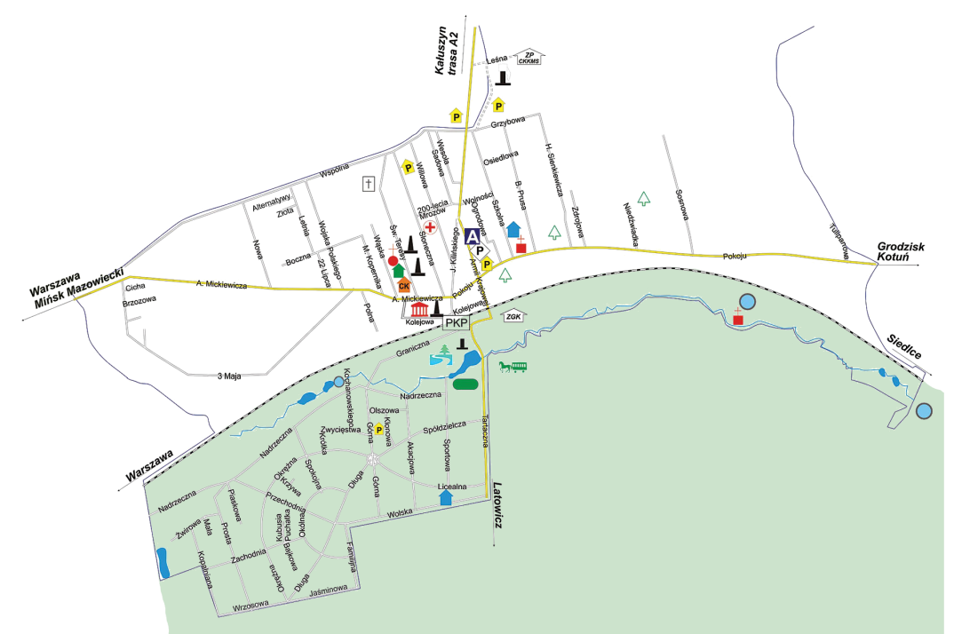
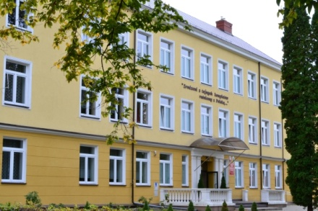
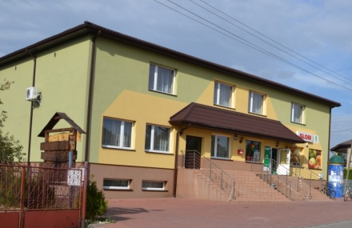
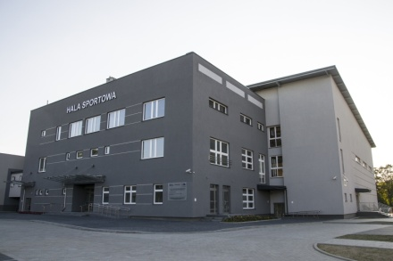
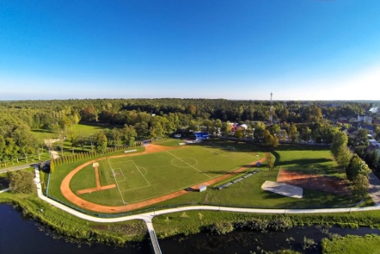
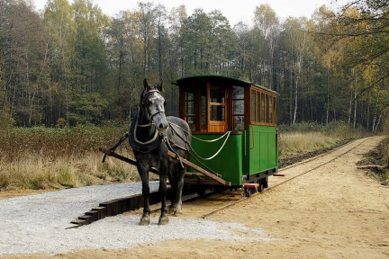
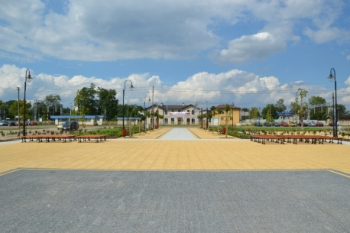
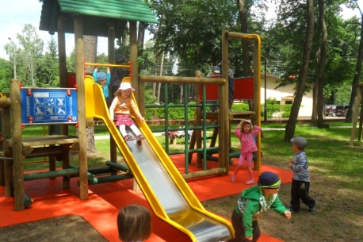
Liczba ludności: 1232 osoby
Powierzchnia sołectwa:
Najważniejsze obiekty na terenie sołectwa:
Zespół Szkół im. Adama Mickiewicza
Gminny Ośrodek Sportu i Rekreacji
Zakład Gospodarki Komunalnej
świetlica wiejska
hala sportowa
stadion sportowy
Park im. Piotra Starosty
tramwaj konny
parki i place zabaw

Slide 3
Wydatki funduszu sołeckiego w latach 2010-2013
2010 rok
krzewy na rondo
budowa placu zabaw
2011
doposażenie świetlicy (stoły)
remont świetlicy
2012
doposażenie świetlicy (stoły, kuchnia, art. gosp. dom.)
remont podłogi w świetlicy
remont świetlicy
2013
remont świetlicy, naprawa ogrodzenia
modernizacja otoczenia świetlicy
wyposażenie świetlicy (szafa chłodnicza)
Ogółem wydatki w ramach funduszu sołeckiego w latach 2010-2013
91.195,14 zł

Slide 4
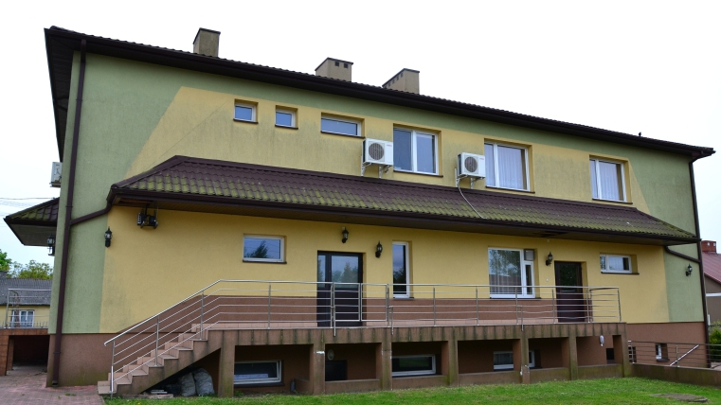
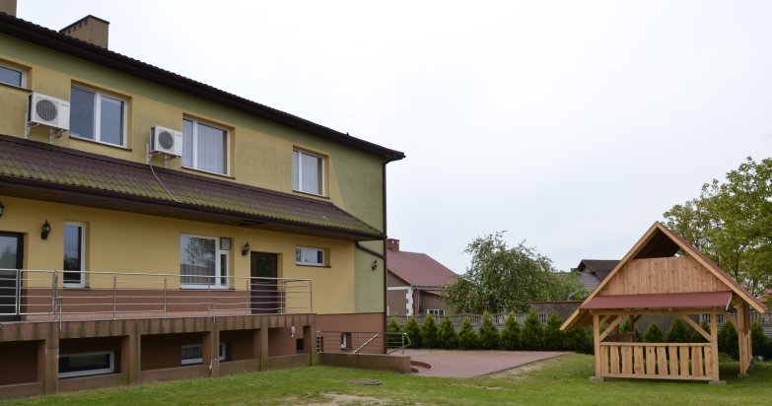
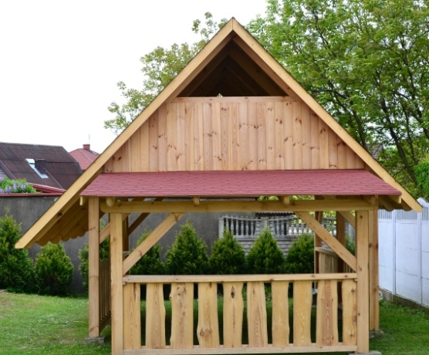
Świetlica – zdjęcia z zewnątrz i otoczenie

Slide 5
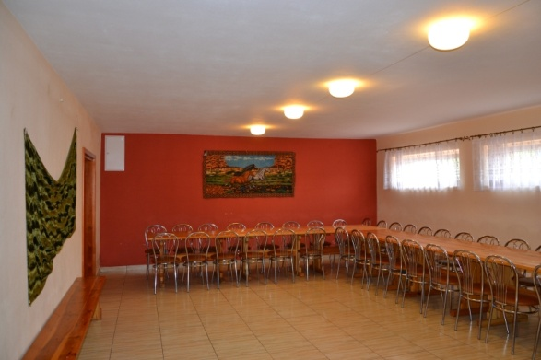
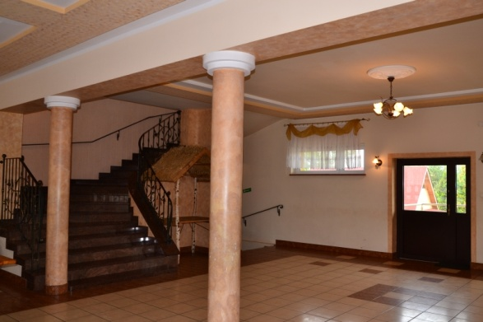
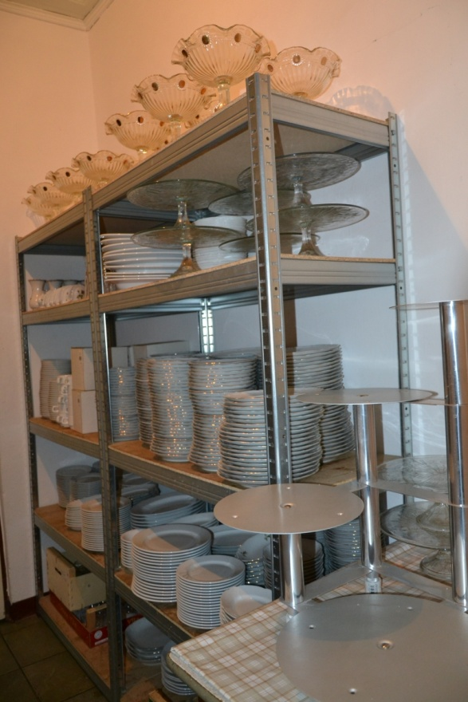
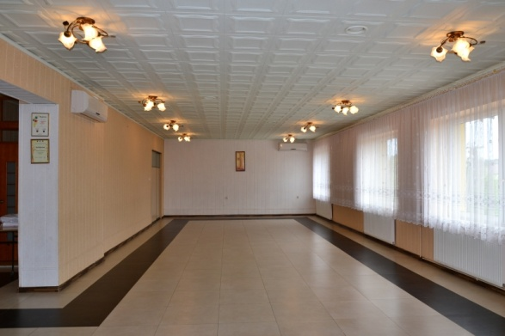
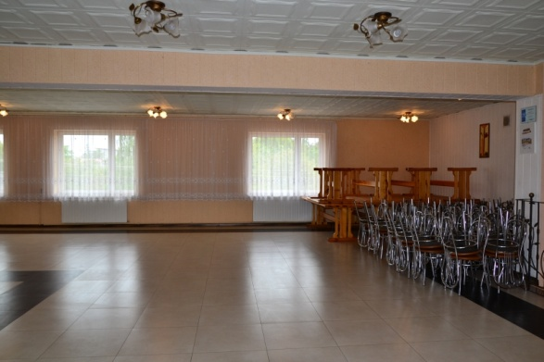
Świetlica – zdjęcia wewnątrz i doposażenie

Slide 6
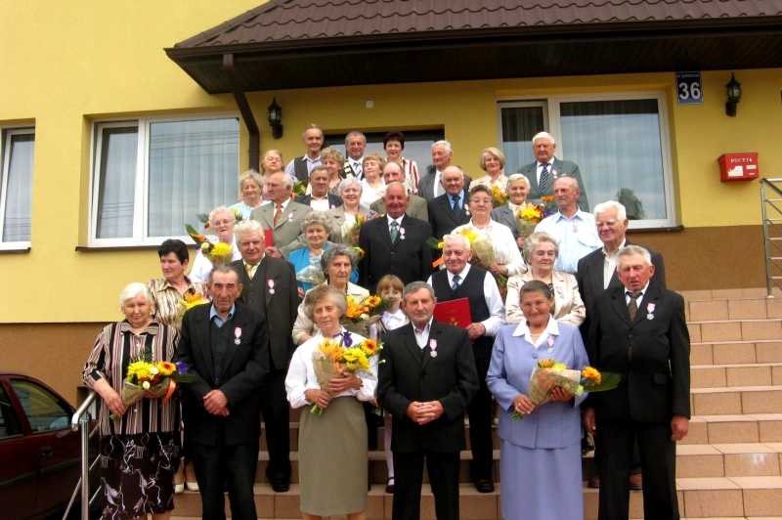
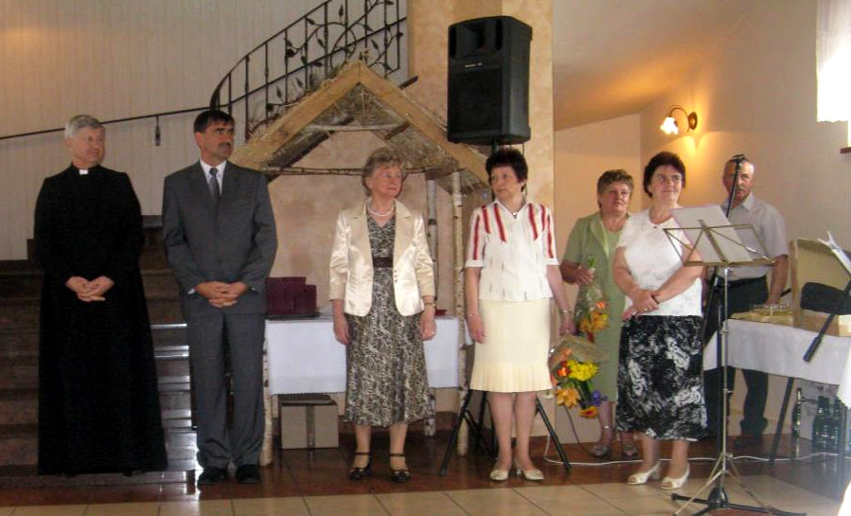
Świetlica - organizacja imprez okolicznościowych

Slide 7
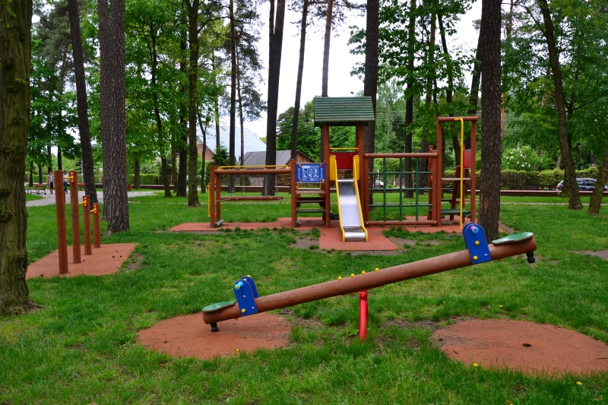
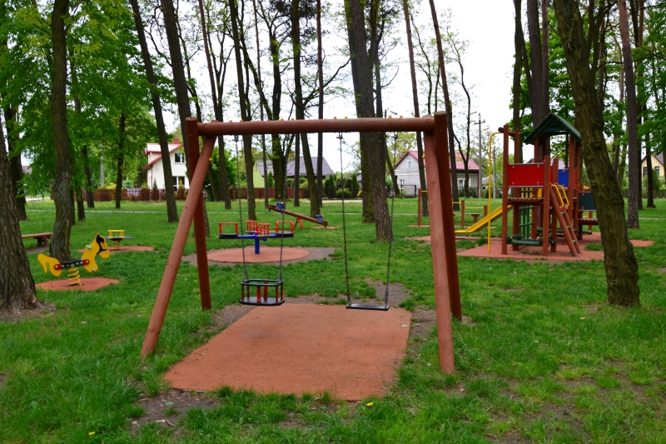
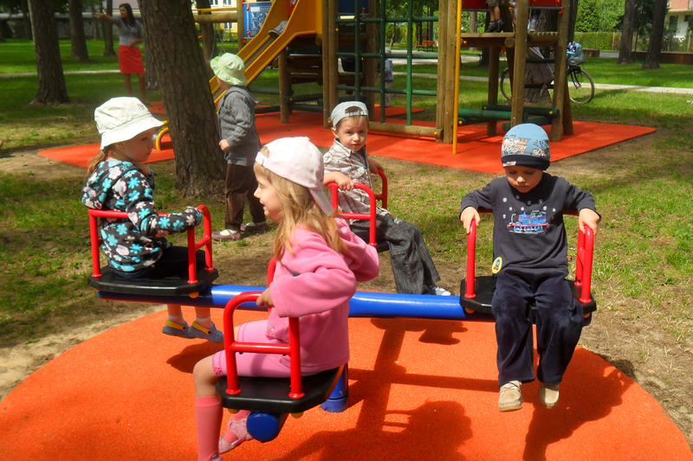
Park, plac zabaw

Slide 8
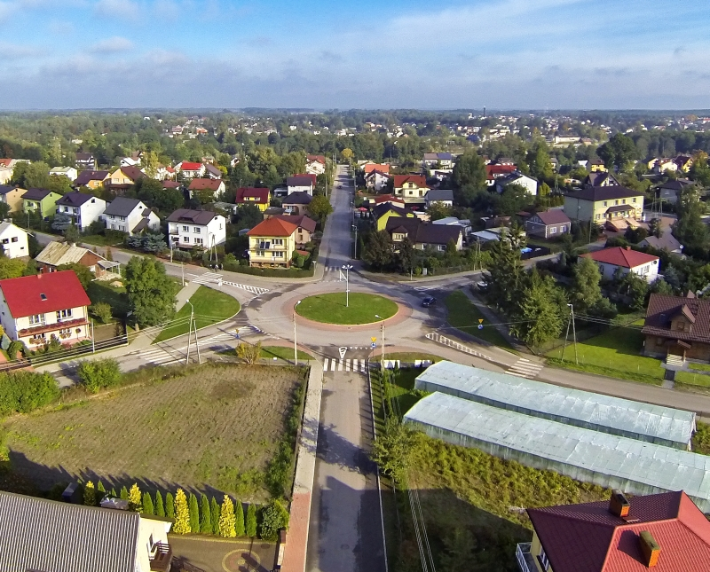
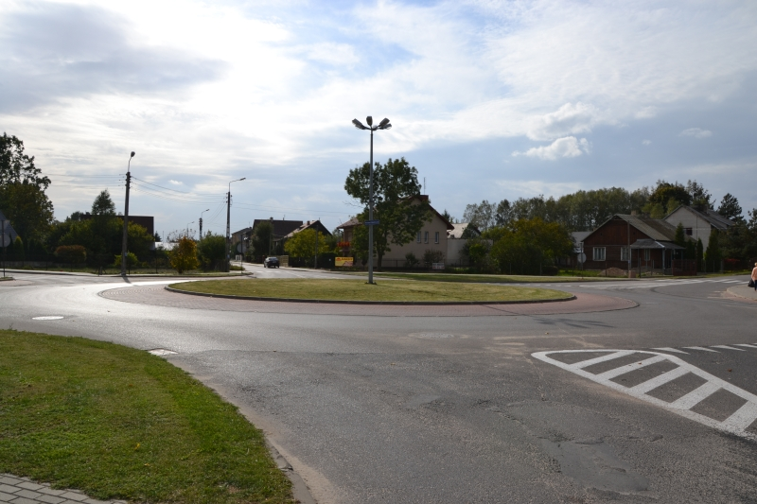
Plany na rok 2014 - Urządzenie Ronda Południowego

Slide 9
Dziękuję za uwagę Mirosława Sekular sołtys sołectwa Mrozy Południowe
Urząd Miasta i Gminy Mrozy
ul. Adama Mickiewicza 35, 05-320 Mrozy tel./fax: (25) 75 74 175, 75 74 190 e-mail: gmina@mrozy.pl, www.mrozy.pl

